Slide 1

transmission perturbée et codes correcteur d’erreur

Slide 2
Cadre général
Perturbation Discrète (les éléments perturbés restent lisibles)
On fixe le nombre d’erreurs acceptées au préalable
Perturbation
Message initial
(x₁, ..., x_{n})
Message reçu
(u₁, ... , u_{n})
Transmission
Comment s’assurer que (u₁, ... , u_{n}) = (x₁, ..., x_{n}) ?

Slide 3

La Redondance
Rajouter de l’information pour chaque élément en le caractérisant parfaitement

Slide 4
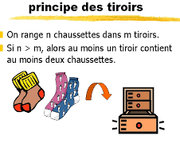
Approche naïve :
Si l’on envoie 3 fois un message et que l’on suppose une unique erreur, alors deux des trois messages envoyés correspondent au bon

Slide 5

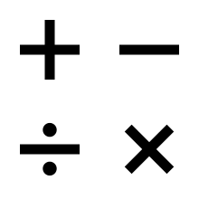
Corps fini F16
Stable par :

Slide 6
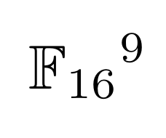
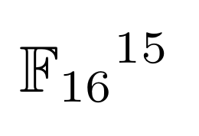
Reed Solomon:
U : Message initial
C : Message codé
R = C+E : Message reçu
Encodage
➔ Redondance
Transmission
Perturbation
E : Erreurs

Slide 7
Efficacités comparées
 | Code naïf | Reed-Solomon
Nombre d’erreur autorisées | 1 | Paramètre fixé à 3
Redondance d’information dans le message envoyé | 3 3n éléments envoyés pour n utiles | 15/9 15 éléments envoyés pour 9 utiles
Nature des éléments envoyés | entiers sans restrictions | Entier inferieur à 15

Slide 8
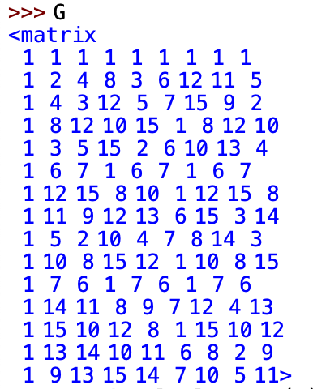
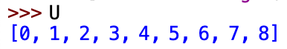


Codage de Reed-Solomon
$$\left(\begin{matrix}x_{1} \\ … \\ x_{n}\end{matrix}\right)↦f\left(\begin{matrix}x_{1} \\ … \\ x_{n}\end{matrix}\right)=\left(\begin{matrix}u_{1} \\ … \\ u_{15}\end{matrix}\right)$$

Slide 9
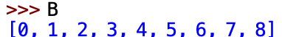
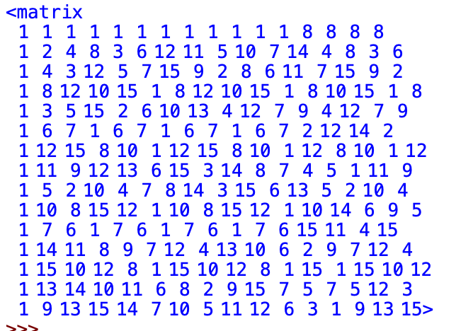


Décodage de Reed-Solomon par la méthode des Polynômes
R : Message codé
M : matrice formée à partir de R
V=vecteur tels que M.V=0
Q₀ et Q₁ polynômes formés à partir de V
Q₀/Q₁ = B : message initial

Slide 10



Décodage de Reed-Solomon par la méthode des Syndromes
1. Localisation des erreurs
2. Résolution d’un système de taille réduite aux erreurs
3. Reconstitution de C avec car C = R - E
4. On retrouve U le message envoyé

Slide 11
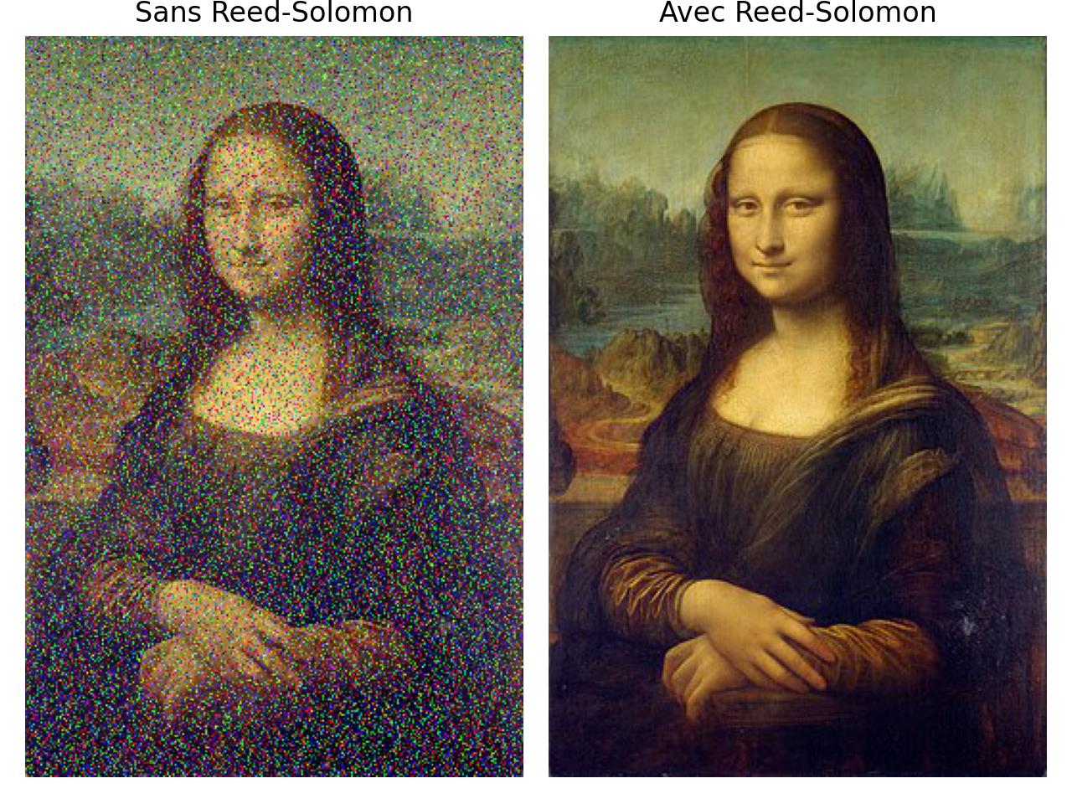
Exemple d’application

Slide 12
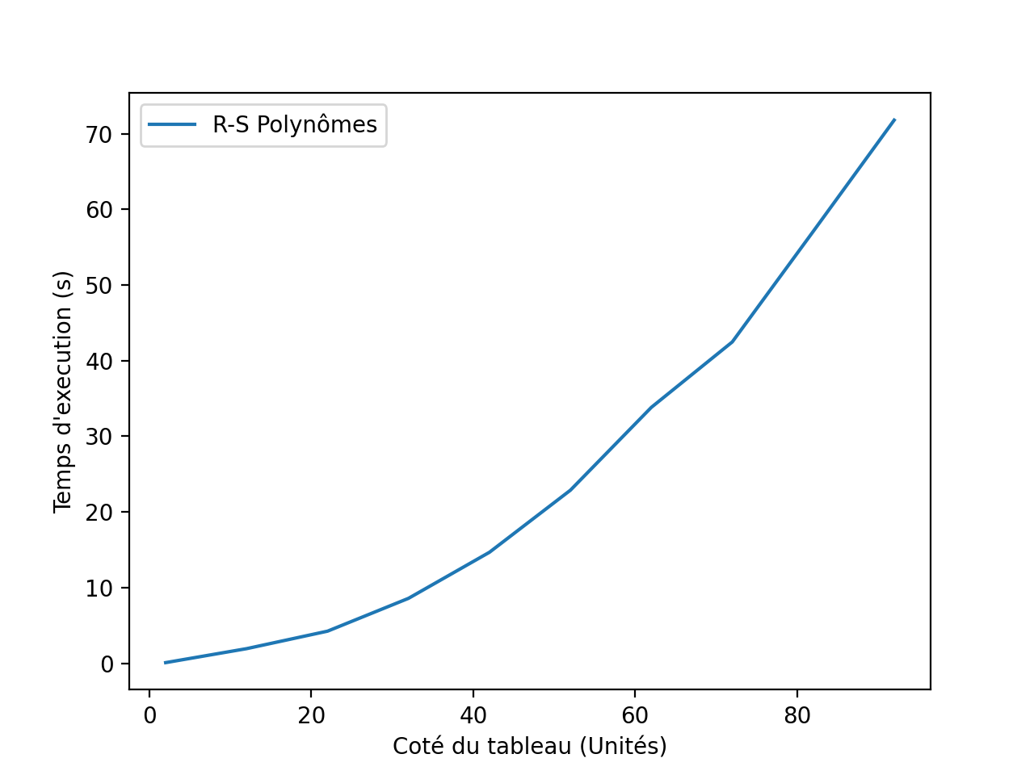
Complexité des algorithmes de décodage

